Slide 1
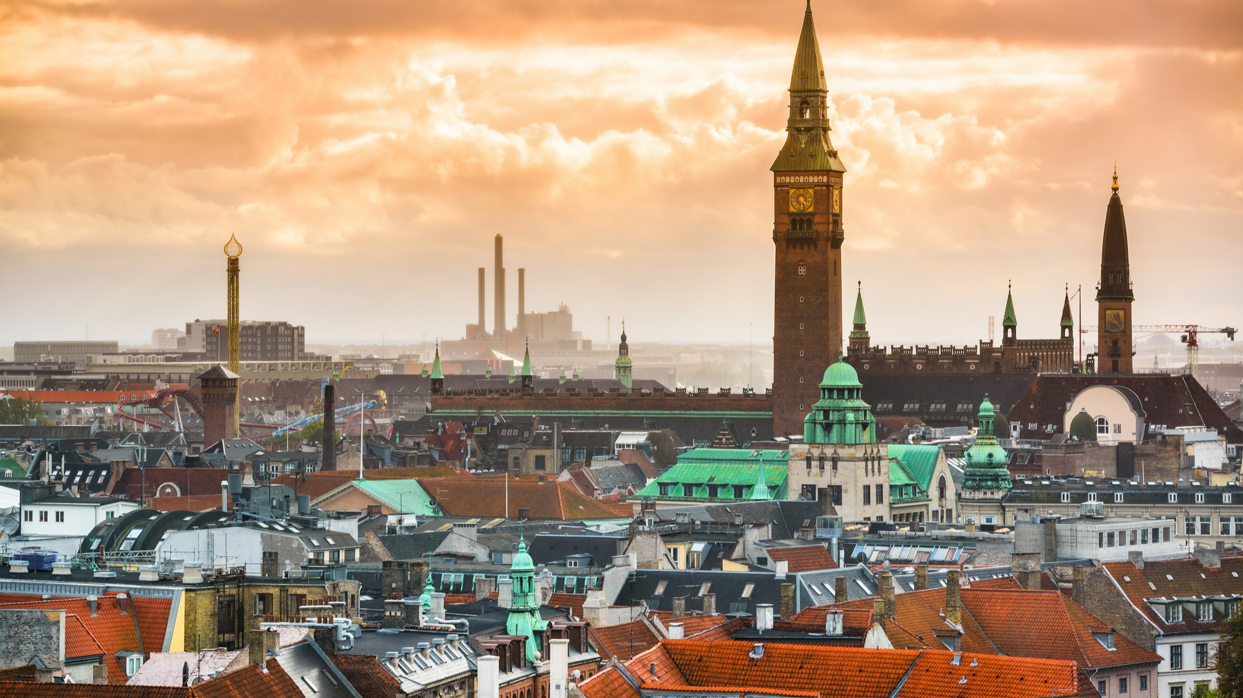
FOKUS
grammatik
Partisiipin perfekti

Slide 2
Partisiipin perfekti
Partisiipin perfektimuodot ovat verbistä muodostettuja adjektiiveja.
förälskad, förälskat, förälskade rakastunut
känd, känt, kända tunnettu
omtyckt, omtyckt, omtyckta pidetty
välklädd, välklätt, välklädda hyvin pukeutunut
försvunnen, försvunnet, försvunna kadonnut

Slide 3
Partisiipin perfekti
Partisiipin perfekti ilmaisee toiminnan lopputulosta ja olotilaa.
Jag har städat hallen. Nu är den städad.
Olen siivonnut eteisen. Nyt se on siivottu.
Jag har städat köket. Nu är det städat.
Olen siivonnut keittiön. Nyt se on siivottu.
Jag har städat sovrummen. Nu är de städade.
Olen siivonnut makuuhuoneet. Nyt ne ovat siivotut.

Slide 4
Partisiipin perfekti
Partisiipin perfekti muodostetaan verbin imperfekti- tai supiinimuodosta.
tvättade tvättad, tvättat, tvättade pesty
stängde stängd, stängt, stängda suljettu
låste låst, låst, låsta lukittu
klädde sig klädd, klätt, klädda pukeutunut
sålde såld, sålt, sålda myyty
försvunnit försvunnen, försvunnet, försvunna kadonnut

Slide 5
Partisiipin perfekti
Partisiipin perfektin voi päätellä myös supiinimuodon perusteella.
tvättat tvättad, tvättat, tvättade pesty
stängt stängd, stängt, stängda suljettu
låst låst, låst, låsta lukittu
klätt sig klädd, klätt, klädda pukeutunut
sålt såld, sålt, sålda myyty
försvunnit försvunnen, försvunnet, försvunna kadonnut

Slide 6
Suomenna.
1. Vet du var och hur dina kläder är
tillverkade?
2. Vad är Finland känt för?
3. Har du någonsin blivit missförstådd?
4. Har du någonsin känt dig misslyckad?
5. Hur ska man vara klädd på en
jobbintervju?
6. Får du alltid dina skolarbeten gjorda
i tid?
7. Vad för slags dataspel är förbjudna
för barn?
8. Borde det vara tillåtet för 16-åringar
att ta körkort?
Tiedätkö, missä ja miten vaatteesi on valmistettu?
Mistä Suomi on tunnettu?
Oletko koskaan tullut väärinymmärretyksi?
Oletko koskaan tuntenut itseäsi epäonnistuneeksi?
Miten pitää olla pukeutunut työhaastatteluun?
Saatko aina koulutyösi tehdyksi ajoissa?
Millaiset tietokonepelit ovat kiellettyjä lapsilta?
Pitäisikö olla sallittua 16-vuotiaille suorittaa ajokortti?

Slide 7
Muodosta verbistä partisiipin perfekti.
tillverka I (valmistettu)
renovera I (remontoitu)
oroa I sig (huolestunut)
stänga II av (suljettu)
känna II (tunnettu)
förstöra II (tuhoutunut)
tycka II om (pidetty)
uppnå III (saavutettu)
bebo III (asutettu)
tillverkad, tillverkat, tillverkade
renoverad, renoverat, renoverade
oroad, oroat, oroade
avstängd, avstängt, avstängda
känd, känt, kända
förstörd, förstört, förstörda
omtyckt, omtyckt, omtyckta
uppnådd, uppnått, uppnådda
bebodd, bebott, bebodda

Slide 8
Muodosta verbistä partisiipin perfekti.
göra IV (tehty)
säga IV (sanottu)
sälja IV (myyty)
missförstå IV (väärinymmärretty)
skriva IV (kirjoitettu)
försvinna IV (kadonnut)
bjuda IV in (kutsuttu)
springa IV bort (karannut)
gjord, gjort, gjorda
sagd, sagt, sagda
såld, sålt, sålda
missförstådd, missförstått, missförstådda
skriven, skrivet, skrivna
försvunnen, försvunnet, försvunna
inbjuden, inbjudet, inbjudna
bortsprungen, bortsprunget, bortsprungna

Slide 9
Täydennä.
Vi har renoverat vår lägenhet.
1. Alla rum är modernt (remontoitu).
Har du stängt av din telefon?
2. Ja, den är (suljettu).
Jag har uppnått mitt mål.
3. Målet är (saavutettu).
Har du sålt din bil?
4. Nej, den är inte (myyty) än.
Vår katt har sprungit bort.
5. Hur ser den (karannut) katten ut?
Alla rum är modernt renoverade.
Ja, den är avstängd.
Målet är uppnått.
Nej, den är inte såld än.
Hur ser den bortsprungna katten ut?

Slide 10
Täydennä.
Vi måste köpa ekologiskt och etiskt (valmistettu) produkter.
Blir alla våra regnskogar (tuhottu) av människor?
Miljöaktivister är (huolestunut) för jordens framtid.
Greta Thunberg är en (tunnettu) miljökämpe.
Hon har blivit (kutsuttu) till miljökonferenser.
Hon är dock inte (pidetty) av alla.
Vi måste köpa ekologiskt och etiskt tillverkade produkter.
Blir alla våra regnskogar förstörda av människor?
Miljöaktivister är oroade för jordens framtid.
Greta Thunberg är en känd miljökämpe.
Hon har blivit inbjuden till miljökonferenser.
Hon är dock inte omtyckt av alla.

